Slide 1
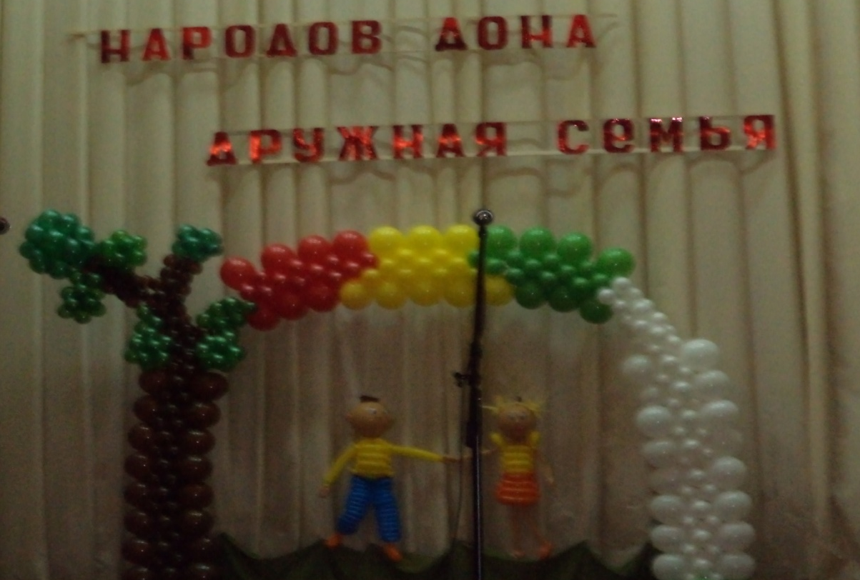
Муниципальное бюджетное общеобразовательное учреждение Средняя общеобразовательная школа №23 имени В.А.Шеболдаева.
Городской фестиваль
народного творчества
Г.Гуково
г.Гуково
30.11.12.
Notes:
г.Гуково
30.11.12.

Slide 2
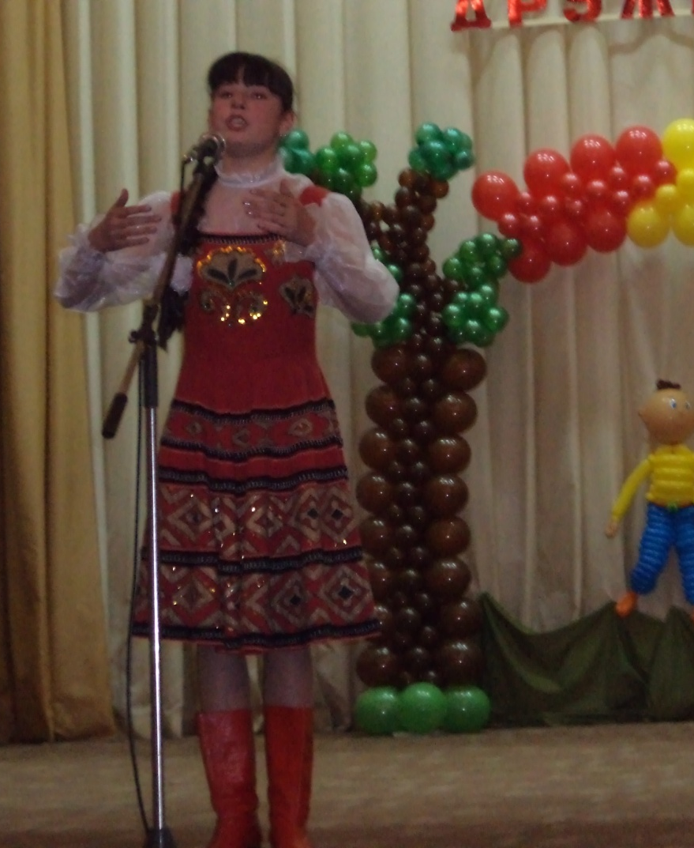
Мараховская Вероника
Номинация «Солист»
11-13 лет
«Не для Тебя»
Гран - При фестиваля

Slide 3
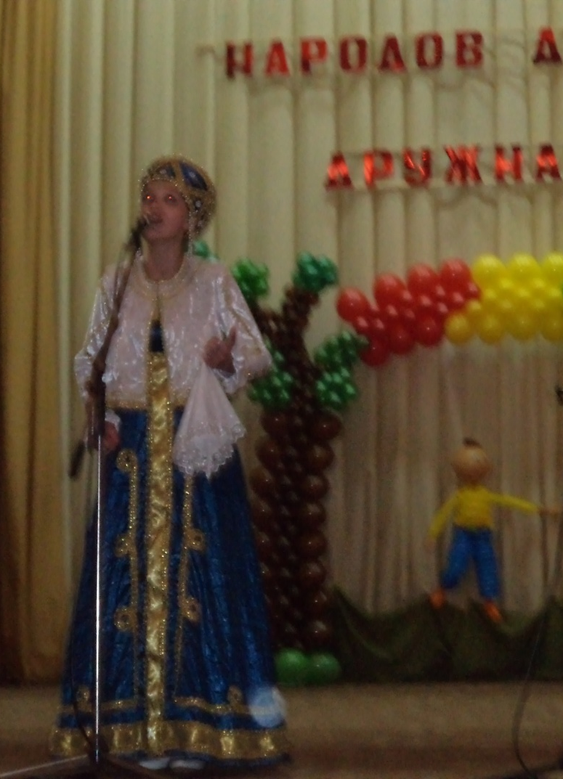
Филиппова Марина
Номинация «Солист»
14-17 лет
«Лети, пёрышко!»
Гран- При фестиваля

Slide 4
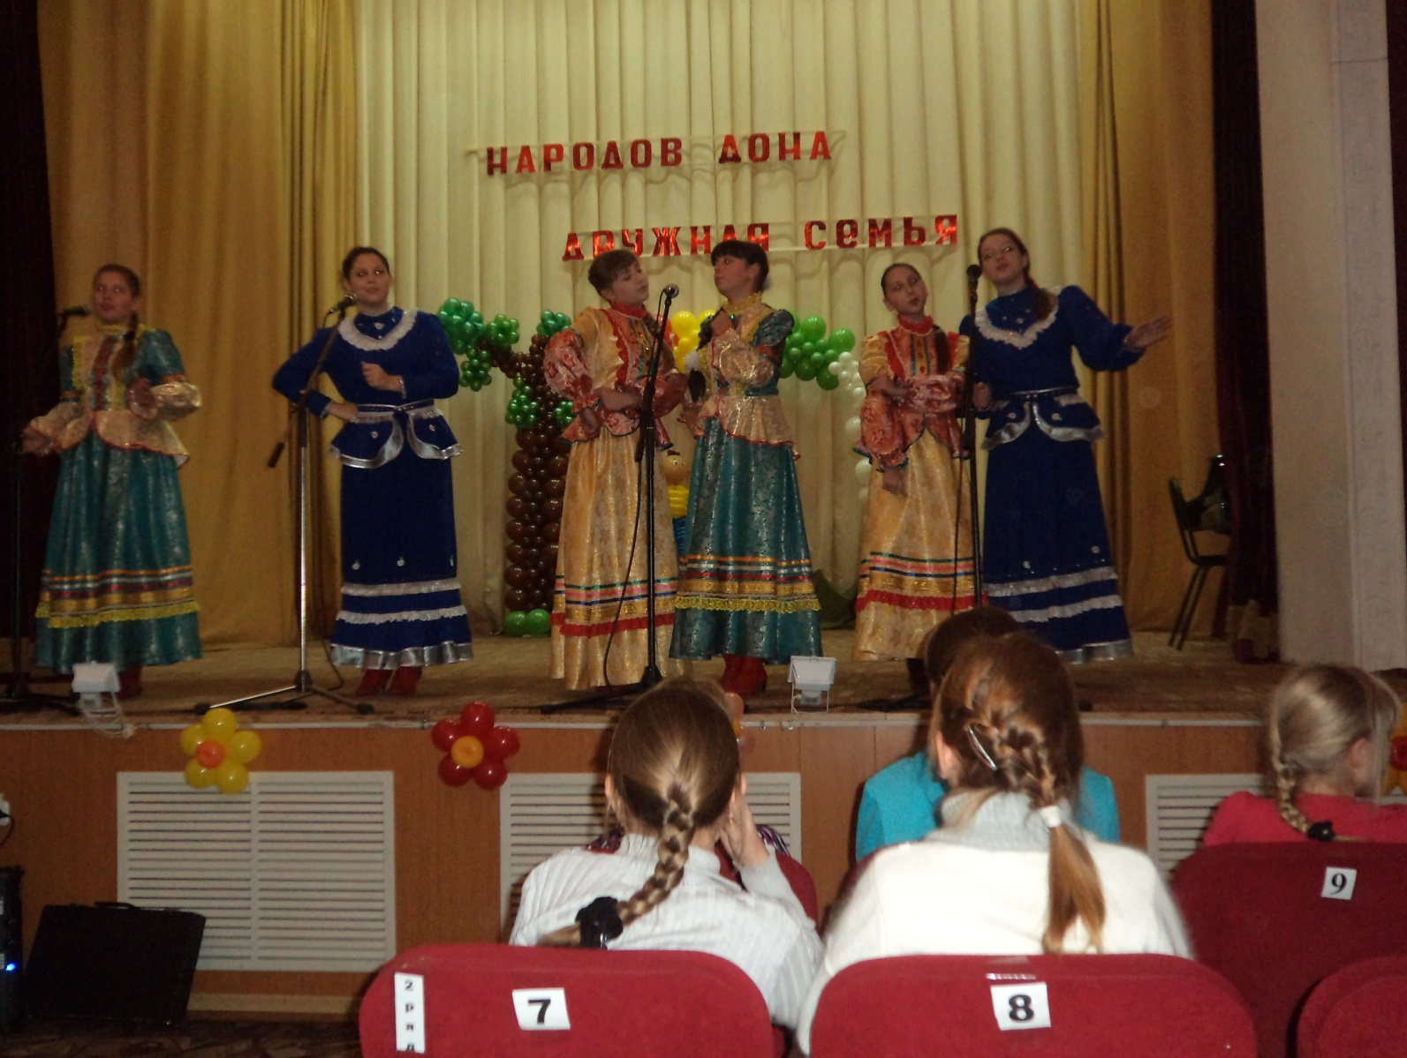
Князева Анна, Мараховская Вероника,
Навальная Анастасия, Кирей Александра,
Курмазова Ксения, Логачёва Юлия
Номинация «Ансамбль»
«Как за Доном, за рекой»
I место

Slide 5
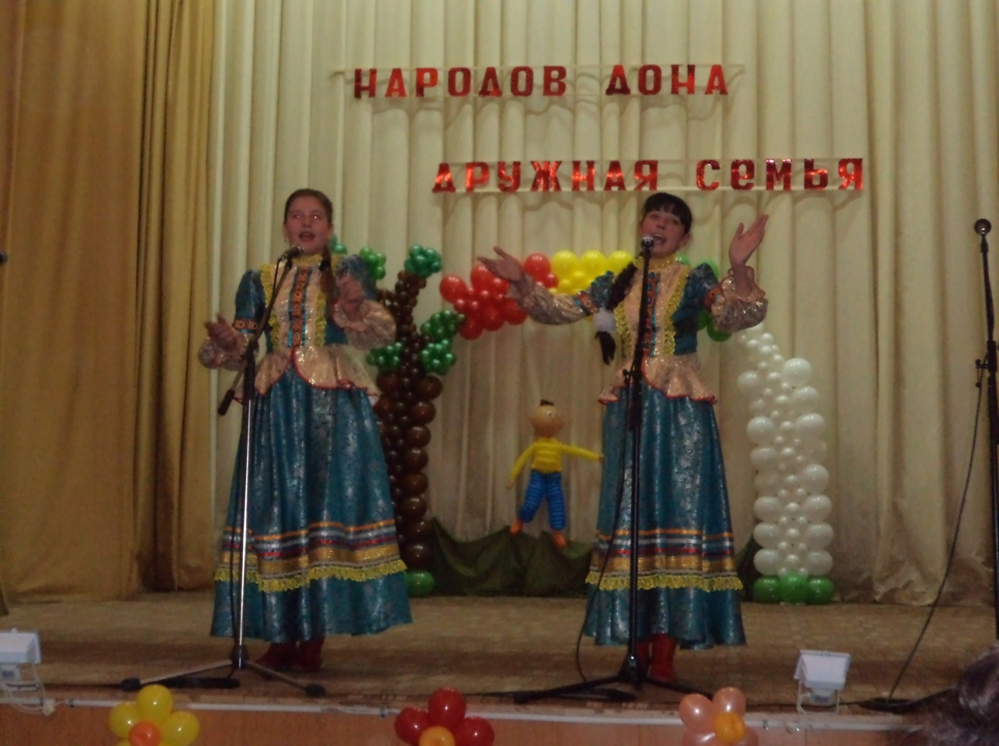
Князева Анна
Мараховская Вероника
Номинация «Дуэт»
«Мальчик – кудрявчик»
11-13 лет
II место

